Slide 1








BÁO CÁO MÔN HỌC PHÁT TRIỂN ỨNG DỤNG DI ĐỘNG
Teacher :LÊ VĂN VANG

Slide 2





GIỚI THIỆU THÀNH VIÊN
1.52000620-LÝ TUẤN AN
2.52000909-PREANN MESA

Slide 3
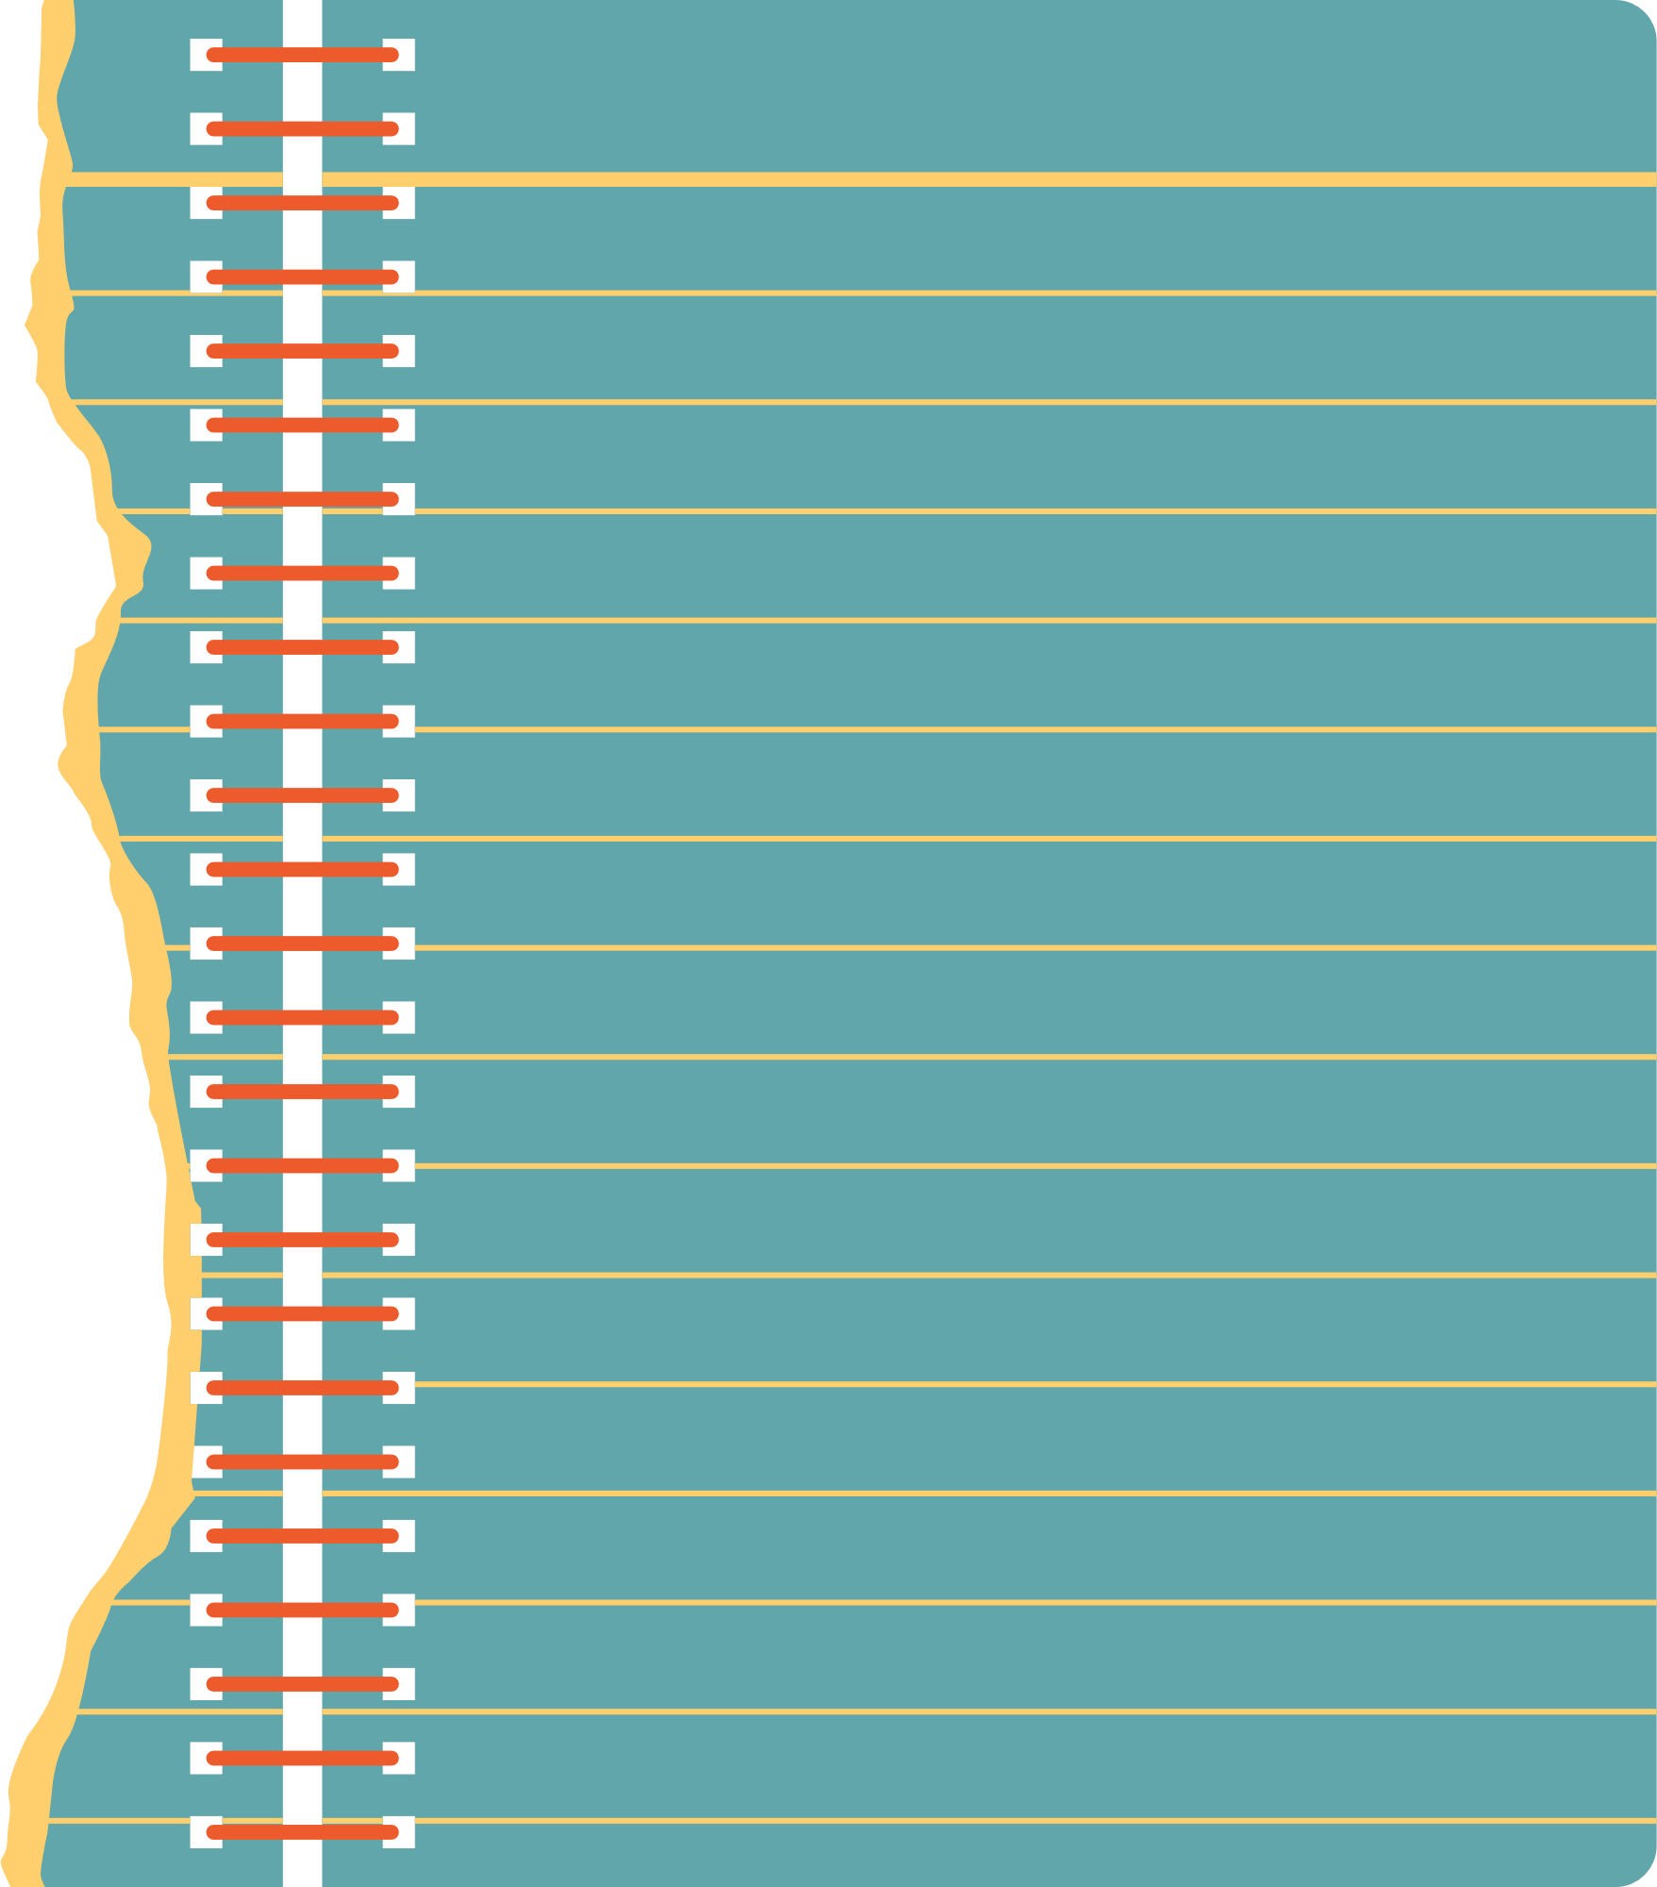




ĐỀ TÀI:ỨNG DỤNG QUẢN LÝ CHI TIÊU
Protagonist
Antagonist
Tertiary Characters

Slide 4




MỔ TA CHỨC NĂNG ỨNG DỤNG
1.Đăng ký , Đăng nhập và Thiết lặp ví cá nhân
6.Tạo một kế hoạch chi tiêu cho tương lai và theo dõi tiến độ
2.Thêm vào các khoản chi tiêu hàng ngày, tuần, tháng hoặc năm
7. Tạo các nhóm chi tiêu
3.Xem thống kế chi tiêu theo thời gian và loại chi tiêu
8.Liên kết ứng dụng ngân hàng trực tuyến hoặc e-wallet
4.Chia sẻ thông tin chi tiêu
9. Tạo các bảng biểu để visualized chi tiêu theo thời gian
5.Thiết lập giới hạn chi tiêu hàng tháng

Slide 5


1.Đăng ký, Đăng nhập và thiết lập ví cá nhân
Cho phép người dùng đăng ký tài khoản bằng email hoặc số điện thoại.
Sau khi đăng ký tài khoản, người dùng bắt đầu thiết lặp ví tiền với số tiền hiện có của mình thông qua nhiều lựa chọn như tiền mặt, ví điện tử, ví ngân hàng,…

Slide 6

2.Thêm vào các khoản chi tiêu hàng ngày, tuần, tháng hoặc năm
Cho phép người dùng thêm và quản lý các khoản chi tiêu mỗi ngày, mỗi tuần, mỗi tháng hoặc mỗi năm. Để thêm một khoản chi tiêu, người dùng cần nhập vào thông tin về số tiền, loại chi tiêu (ví dụ như ăn uống, giải trí, đi lại, v.v.), ngày chi tiêu và ghi chú,...
Ghi chú này có thể bao gồm mục đích, địa điểm, hoặc bất kỳ thông tin nào liên quan đến chi tiêu đó. Điều này giúp người dùng ghi nhớ những chi tiêu của mình và có thể dễ dàng truy vấn nếu cần thiết trong tương lai.
Sau khi thêm chi tiêu, người dùng có thể xem chi tiêu theo ngày, tuần, tháng hoặc năm và so sánh với các mục tiêu đã đặt. Ngoài ra, người dùng có thể sửa hoặc xoá bất kỳ chi tiêu nào mà họ muốn.

Slide 7


3.Xem thống kê chi tiêu
-Cho phép người dùng xem thống kê chi tiêu của họ theo thời gian và theo các loại chi tiêu khác nhau.
-Ví dụ, người dùng có thể xem thống kê chi tiêu của họ trong một tuần hoặc một tháng, hoặc xem tổng chi tiêu trong một năm. Điều này giúp họ có một cái nhìn tổng quan về những chi tiêu của họ trong một khoảng thời gian cụ thể.
-Người dùng cũng có thể xem thống kê chi tiêu theo các loại chi tiêu khác nhau, ví dụ như ăn uống, giải trí, di chuyển, v.v. Điều này giúp họ có một cái nhìn tổng quan về những chi tiêu của họ trong mỗi loại và có thể quản lý chi tiêu theo loại đó một cách hiệu quả.
-Chức năng này cung cấp cho người dùng một cách dễ dàng để xem và theo dõi thống kê chi tiêu, giúp họ quản lý chi tiêu một cách hiệu quả và đảm bảo rằng họ không chi tiêu quá nhiều tiền vào các mục không cần thiết.

Slide 8
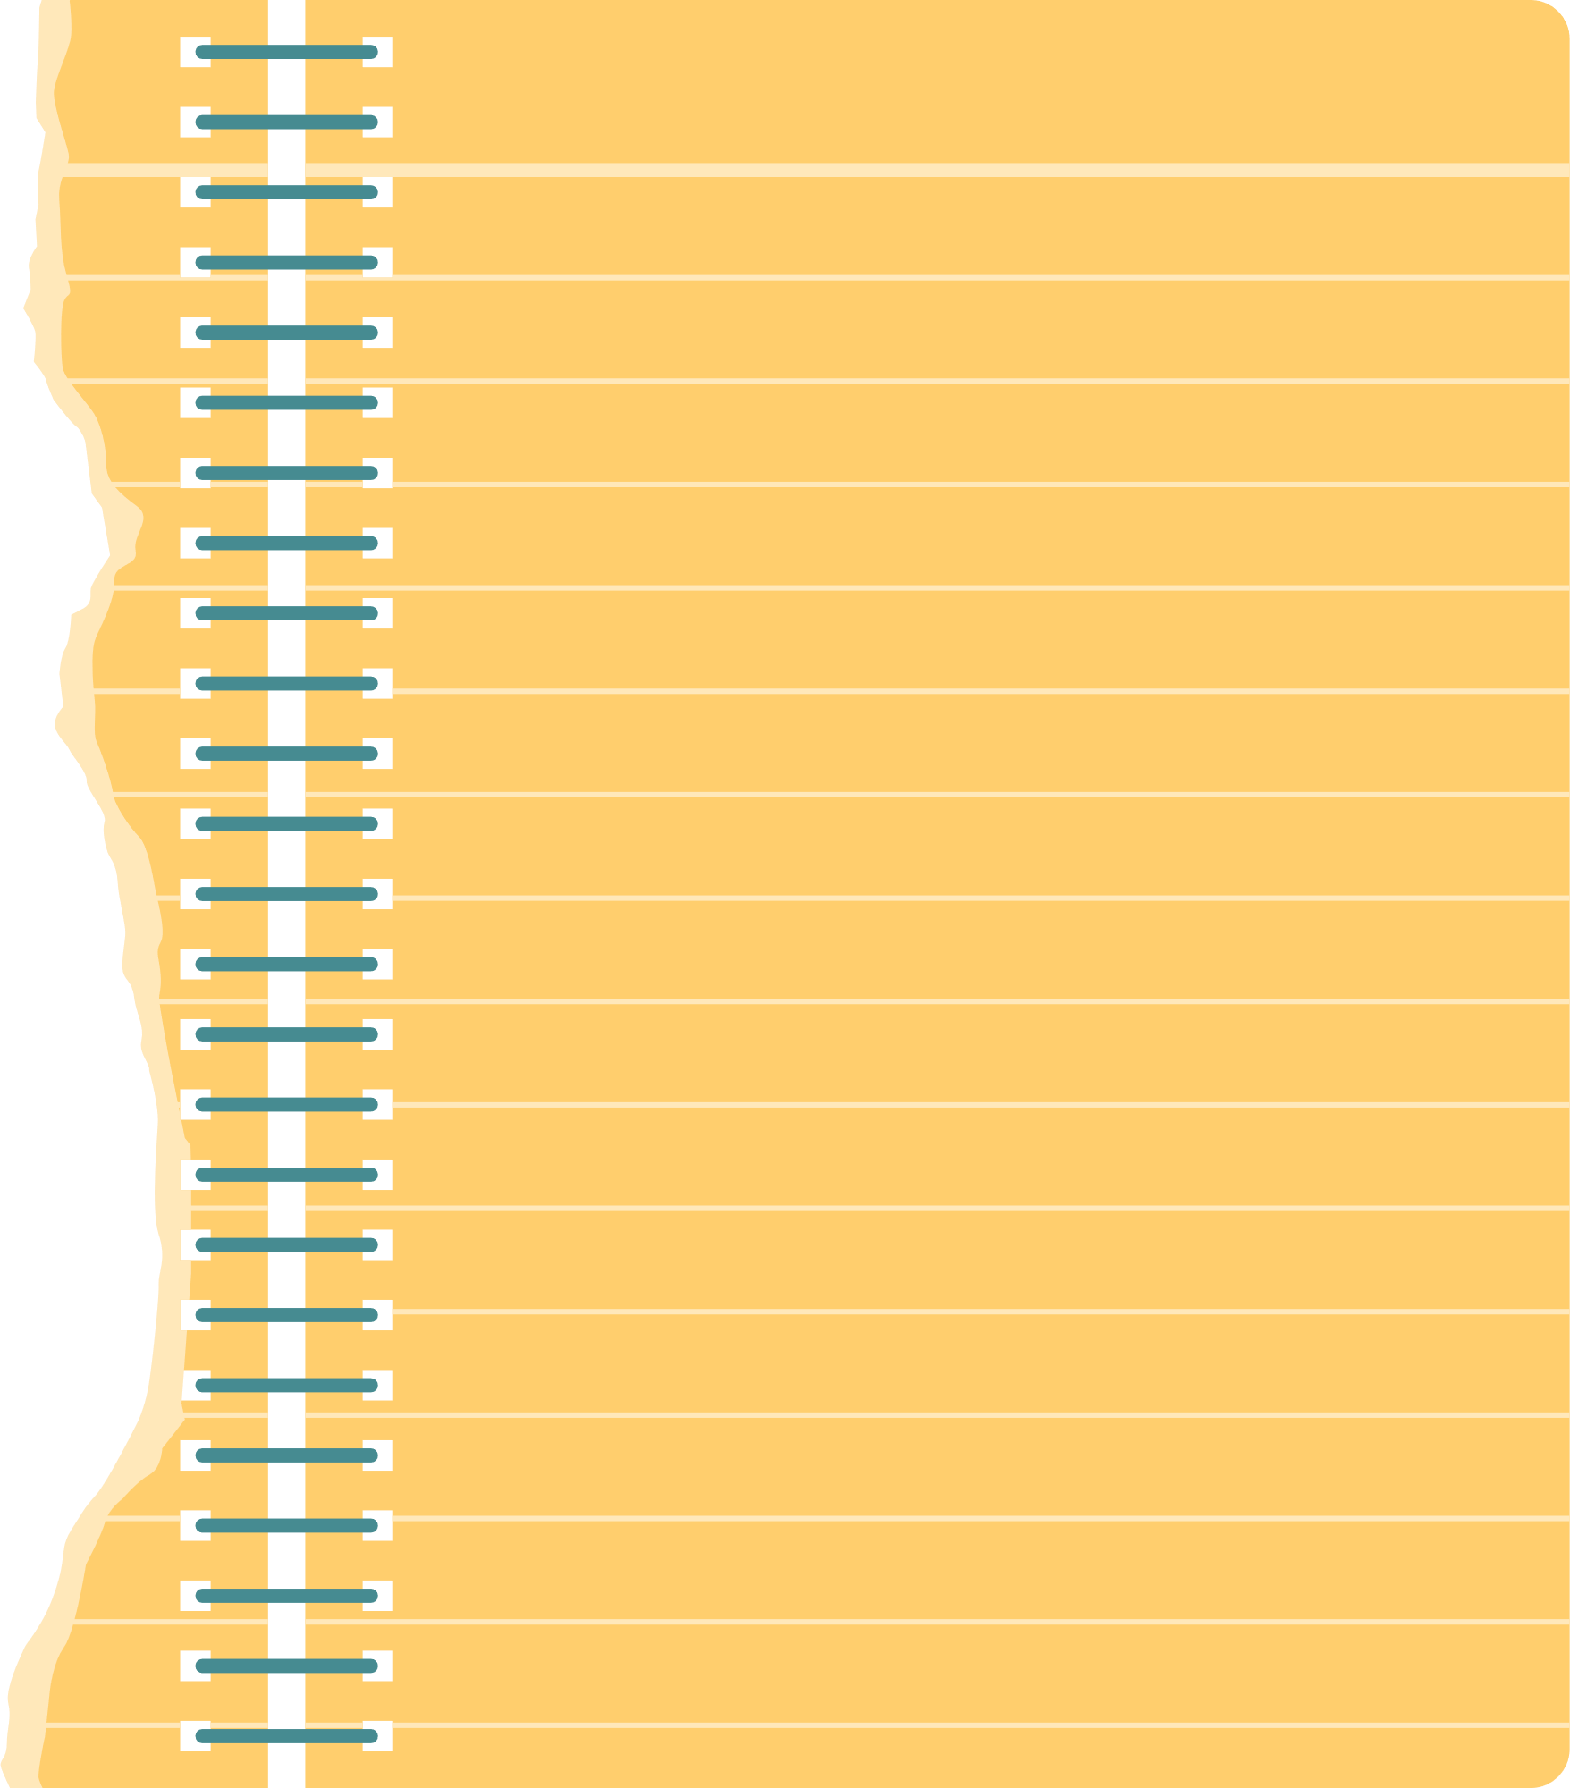
4.Chia sẻ thông tin chi tiêu
Cho phép người dùng chia sẻ thông tin về chi tiêu của họ với người thân hoặc bạn bè của họ.
Có thể chia sẻ tổng quan chi tiêu hàng tháng hoặc chi tiêu chi tiết của mỗi khoản chi tiêu. Chức năng này giúp người dùng dễ dàng chia sẻ và hợp tác với người thân hoặc bạn bè trong việc quản lý chi tiêu của mình.

Slide 9




5.Thiết lập giới hạn chi tiêu hàng tháng
Người dùng có thể thiết lập giới hạn cho từng loại chi tiêu hoặc tổng chi tiêu hàng tháng. Thông báo sẽ giúp người dùng dễ dàng theo dõi và giữ kiểm soát chi tiêu của mình, tránh tình trạng chi tiêu quá mức.

Slide 10

6. Tạo kế hoạch chi tiêu cho tương lai và theo dõi tiến độ
Người dùng có thể tạo kế hoạch cho từng loại chi tiêu hoặc tổng chi tiêu, và xem xét tiến độ của mình so với kế hoạch. Điều này giúp người dùng dễ dàng theo dõi và kiểm soát chi tiêu trong tương lai, giúp tiết kiệm và quản lý tài chính một cách hiệu quả hơn.
7. Tạo các nhóm chi tiêu
Cho phép người dùng chia nhỏ các mục chi tiêu của mình ra thành nhiều nhóm, ví dụ như chi tiêu cho gia đình, chi tiêu cho sức khỏe, chi tiêu cho giải trí v.v. Sau đó, họ có thể theo dõi chi tiêu theo từng nhóm để có một cái nhìn tổng quan về nhu cầu và số tiền đã chi tiêu cho mỗi nhóm.

Slide 11
8.Liên kết ứng dụng ngân hàng trực tuyến hoặc e-wallet
Có thể được hiện thực bằng cách sử dụng API của các ứng dụng ngân hàng trực tuyến hoặc e-wallet để tự động nhận dữ liệu về giao dịch của người dùng và cập nhật vào chi tiêu. Nó giúp cho việc quản lý chi tiêu trở nên dễ dàng và tiết kiệm thời gian hơn.
9. Tạo các bảng biểu để visualized chi tiêu theo thời gian
Có thể giúp người dùng cảm nhận rõ hơn về tình hình chi tiêu của họ theo thời gian. Bằng cách tạo các biểu đồ và biểu đồ cột, người dùng có thể nhanh chóng nhìn thấy những xu hướng và sự thay đổi trong chi tiêu của họ. Việc này cũng giúp họ tìm ra những vấn đề về chi tiêu và cải thiện cách quản lý chi tiêu của họ trong tương lai.

Slide 12
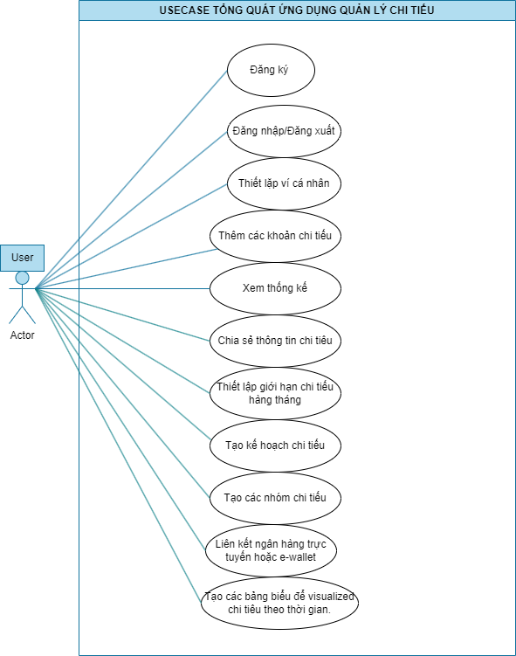
Sơ đồ Usecase tổng quát

Slide 13


Thank you!
Do you have any follow-up questions for me?

